Slide 1
Trie

Slide 2
문자열 알고리즘
Trie
Z algorithm
Manacher
Suffix Array

Slide 3
Trie
문자열의 집합을 관리하는 루트 트리
공통 접두사 -> 트리에서 경로가 겹침

Slide 4
시간, 공간 복잡도
생성 시간 복잡도 : O(L*M)
검색 시간 복잡도 : O(L)
삽입 시간 복잡도 : O(L)
공간 복잡도 : O(L^2*M)

Slide 5
간단한 구현
int trie[N][A]
N:노드 최대 개수
A:가능한 자식 개수
trie[s][c] = 노드s에서 c를 따라가면 어떤 노드로 이동하게 되는지 저장

Slide 6
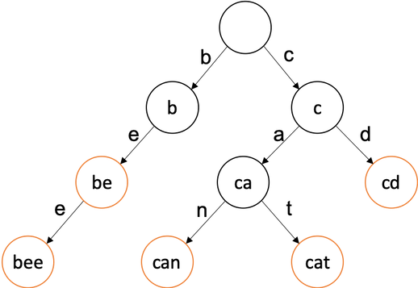
be, bee, can, cat, cd

Slide 7
백준 5052 전화번호 목록

Slide 8
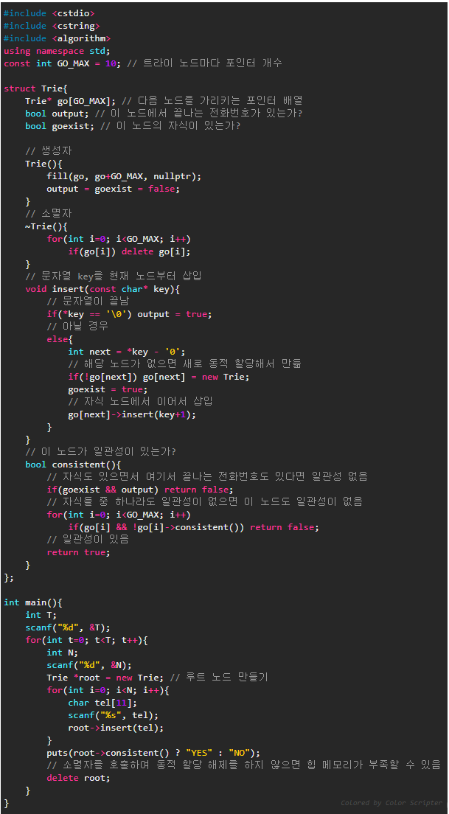
Trie + 일관성(consistent) 개념
집합내의 어떤 문자열이 다른 문자열의 접두사(prefix)가 된다면 일관성이 없음.

